Slide 1
মোঃ নাজমুল হক শামীম,জেলা অ্যাম্বেসেডর,জয়পুরহাট।
স্বাগতম
মোঃ নাজমুল হক শামীম,জেলা অ্যাম্বেসেডর,জয়পুরহাট।
মোঃ নাজমুল হক শামীম,জেলা অ্যাম্বেসেডর,জয়পুরহাট।
মোঃ নাজমুল হক শামীম,জেলা অ্যাম্বেসেডর,জয়পুরহাট।

Slide 2
মোঃ নাজমুল হক শামীম,জেলা অ্যাম্বেসেডর,জয়পুরহাট।
বিষয়ঃ সাধারণ বিজ্ঞাণ
৮ম শ্রেণি
ষোড়শ অধ্যায়
মোঃ নাজমুল হক শামীম,জেলা অ্যাম্বেসেডর,জয়পুরহাট।
মোঃ নাজমুল হক শামীম,জেলা অ্যাম্বেসেডর,জয়পুরহাট।
মোঃ নাজমুল হক শামীম,জেলা অ্যাম্বেসেডর,জয়পুরহাট।

Slide 3
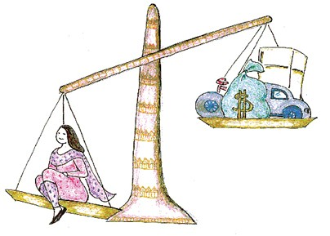
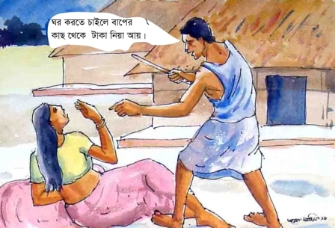
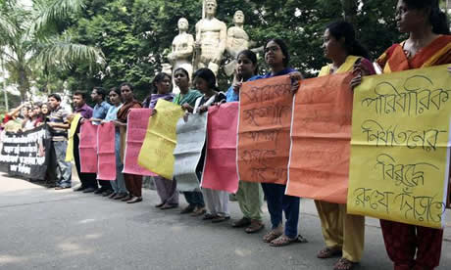
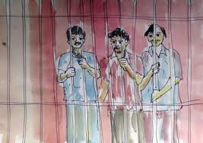
মোঃ নাজমুল হক শামীম,জেলা অ্যাম্বেসেডর,জয়পুরহাট।
মোঃ নাজমুল হক শামীম,জেলা অ্যাম্বেসেডর,জয়পুরহাট।
মোঃ নাজমুল হক শামীম,জেলা অ্যাম্বেসেডর,জয়পুরহাট।
যৌতুক
নির্যাতন
ব্যানার
দন্ড
মোঃ নাজমুল হক শামীম,জেলা অ্যাম্বেসেডর,জয়পুরহাট।

Slide 4
মোঃ নাজমুল হক শামীম,জেলা অ্যাম্বেসেডর,জয়পুরহাট।
যৌতুক প্রথা ও বাংলাদেশের নারী
মোঃ নাজমুল হক শামীম,জেলা অ্যাম্বেসেডর,জয়পুরহাট।
মোঃ নাজমুল হক শামীম,জেলা অ্যাম্বেসেডর,জয়পুরহাট।
মোঃ নাজমুল হক শামীম,জেলা অ্যাম্বেসেডর,জয়পুরহাট।

Slide 5
মোঃ নাজমুল হক শামীম,জেলা অ্যাম্বেসেডর,জয়পুরহাট।
শিখন ফল
যৌতুক প্রথার কারণ বলতে পারবে
যৌতুকের কুফল বলতে পারবে
যৌতুক প্রথা কিভাবে প্রতিরোধ করা যেতে পারে তা লিখতে পারবে
যৌতুক বিরোধী আইন ও শাস্তির বিধান বলতে পারবে
সমাজে যৌতুক প্রথার প্রভাব বাখ্যা করতে পারবে
মোঃ নাজমুল হক শামীম,জেলা অ্যাম্বেসেডর,জয়পুরহাট।
মোঃ নাজমুল হক শামীম,জেলা অ্যাম্বেসেডর,জয়পুরহাট।
মোঃ নাজমুল হক শামীম,জেলা অ্যাম্বেসেডর,জয়পুরহাট।

Slide 6
মোঃ নাজমুল হক শামীম,জেলা অ্যাম্বেসেডর,জয়পুরহাট।
যৌতুক প্রথার কারণ
১। শিক্ষা
২। নারীদের পরনির্ভরশীলতা
৩। সামাজিক ব্যবস্থা
৪। দারিদ্র
মোঃ নাজমুল হক শামীম,জেলা অ্যাম্বেসেডর,জয়পুরহাট।
মোঃ নাজমুল হক শামীম,জেলা অ্যাম্বেসেডর,জয়পুরহাট।
মোঃ নাজমুল হক শামীম,জেলা অ্যাম্বেসেডর,জয়পুরহাট।

Slide 7
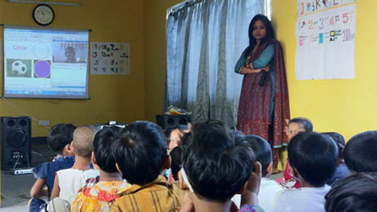
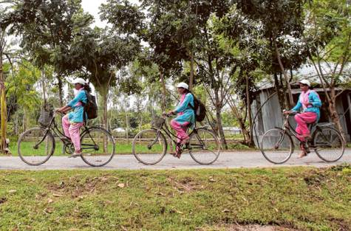
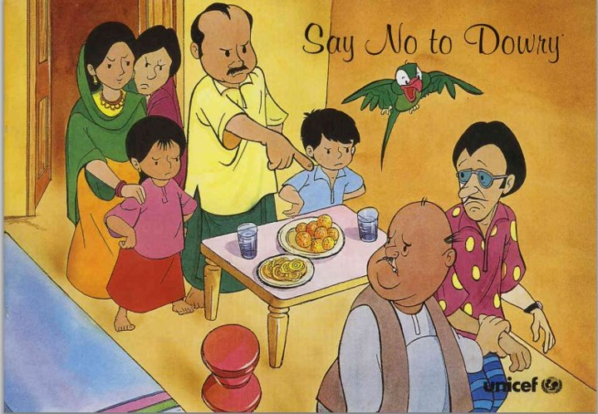
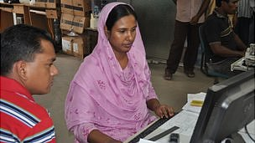
মোঃ নাজমুল হক শামীম,জেলা অ্যাম্বেসেডর,জয়পুরহাট।
যৌতুক প্রথা থেকে মুক্তির পথ
মোঃ নাজমুল হক শামীম,জেলা অ্যাম্বেসেডর,জয়পুরহাট।
মোঃ নাজমুল হক শামীম,জেলা অ্যাম্বেসেডর,জয়পুরহাট।
১। শিক্ষা
২। নারীদের পরনির্ভরশীলতা
৩। সামাজিক ব্যবস্থা
৪। দারি্দ্র বিমোচন
মোঃ নাজমুল হক শামীম,জেলা অ্যাম্বেসেডর,জয়পুরহাট।

Slide 8
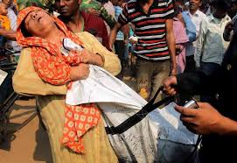
মোঃ নাজমুল হক শামীম,জেলা অ্যাম্বেসেডর,জয়পুরহাট।
যৌতুকের কুফল
মোঃ নাজমুল হক শামীম,জেলা অ্যাম্বেসেডর,জয়পুরহাট।
মোঃ নাজমুল হক শামীম,জেলা অ্যাম্বেসেডর,জয়পুরহাট।
৪। দৈহিক নির্যাতন
৩। কনের পরিবার সর্বহারা
মোঃ নাজমুল হক শামীম,জেলা অ্যাম্বেসেডর,জয়পুরহাট।

Slide 9
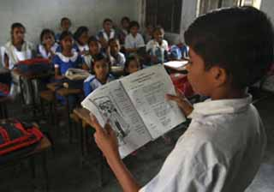
মোঃ নাজমুল হক শামীম,জেলা অ্যাম্বেসেডর,জয়পুরহাট।
যৌতুক প্রথার প্রতিরোধ
মোঃ নাজমুল হক শামীম,জেলা অ্যাম্বেসেডর,জয়পুরহাট।
মোঃ নাজমুল হক শামীম,জেলা অ্যাম্বেসেডর,জয়পুরহাট।
১. গণ সচেতনেতা
২. শিক্ষার প্রসার
মোঃ নাজমুল হক শামীম,জেলা অ্যাম্বেসেডর,জয়পুরহাট।

Slide 10
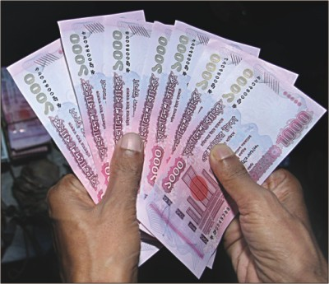
মোঃ নাজমুল হক শামীম,জেলা অ্যাম্বেসেডর,জয়পুরহাট।
যৌতুক বিরোধী আইন ও শাস্তির বিধান
মোঃ নাজমুল হক শামীম,জেলা অ্যাম্বেসেডর,জয়পুরহাট।
মোঃ নাজমুল হক শামীম,জেলা অ্যাম্বেসেডর,জয়পুরহাট।
১. আর্থিক জরিমানা
২.দন্ড
মোঃ নাজমুল হক শামীম,জেলা অ্যাম্বেসেডর,জয়পুরহাট।

Slide 11
মোঃ নাজমুল হক শামীম,জেলা অ্যাম্বেসেডর,জয়পুরহাট।
জোড়ায় কাজ
গ্রুপ-১
নিজেদের গ্রামে যৌতুকের ৩টি প্রভাব লিখ
মোঃ নাজমুল হক শামীম,জেলা অ্যাম্বেসেডর,জয়পুরহাট।
মোঃ নাজমুল হক শামীম,জেলা অ্যাম্বেসেডর,জয়পুরহাট।
গ্রুপ-২
নিজেদের গ্রামে যৌতুকের সচেতনতা বাড়ানোর ৩টি উপায় লিখ
মোঃ নাজমুল হক শামীম,জেলা অ্যাম্বেসেডর,জয়পুরহাট।

Slide 12
মোঃ নাজমুল হক শামীম,জেলা অ্যাম্বেসেডর,জয়পুরহাট।
মূল্যায়ন
যৌতুক প্রথার ৩ টি কারণ বল ?
যৌতুক প্রথা থেকে মুক্তির ২ টি পথ কি কি ?
যৌতুকের ২ টি কুফল বল ?
যৌতুক প্রথা কিভাবে প্রতিরোধ করা যেতে পারে তার ২ টি উপায় বল ?
যৌতুকের শাস্তি কি ?
মোঃ নাজমুল হক শামীম,জেলা অ্যাম্বেসেডর,জয়পুরহাট।
মোঃ নাজমুল হক শামীম,জেলা অ্যাম্বেসেডর,জয়পুরহাট।
মোঃ নাজমুল হক শামীম,জেলা অ্যাম্বেসেডর,জয়পুরহাট।

Slide 13
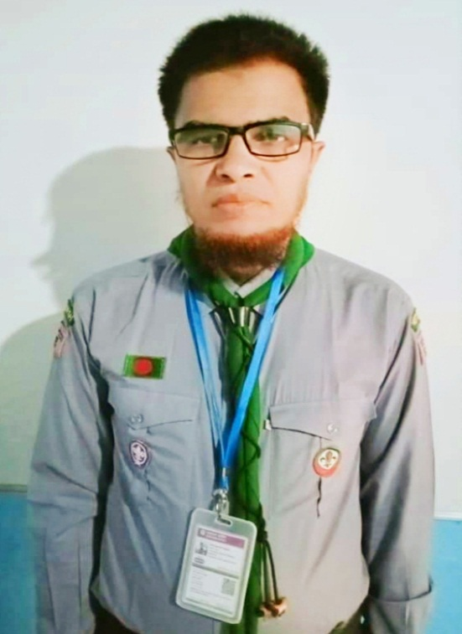
মোঃ নাজমুল হক শামীম,জেলা অ্যাম্বেসেডর,জয়পুরহাট।
মোঃ নাজমুল হক (শামীম)
বিএসসি,বিএড,এমএ,এমএড
সহকারি শিক্ষক
থুপসারা সেলিমীয়া দাখিল মাদরাসা, কালাই, জয়পুরহাট।
মোবাইল নং ০১৭২১৭০৭৪৫৫, ০১৮৭১৭২১০৮৫
ইমেইল- atnazmul81@gmail.com
Facebook- Nazmul Haque Shamim
Youtube channel: Nazmul Haque
মোঃ নাজমুল হক শামীম,জেলা অ্যাম্বেসেডর,জয়পুরহাট।
মোঃ নাজমুল হক শামীম,জেলা অ্যাম্বেসেডর,জয়পুরহাট।
মোঃ নাজমুল হক শামীম,জেলা অ্যাম্বেসেডর,জয়পুরহাট।

Slide 14
মোঃ নাজমুল হক শামীম,জেলা অ্যাম্বেসেডর,জয়পুরহাট।
সব্বাইকে
অনেক
অনেক
ধন্যবাদ[ []
মোঃ নাজমুল হক শামীম,জেলা অ্যাম্বেসেডর,জয়পুরহাট।
মোঃ নাজমুল হক শামীম,জেলা অ্যাম্বেসেডর,জয়পুরহাট।
মোঃ নাজমুল হক শামীম,জেলা অ্যাম্বেসেডর,জয়পুরহাট।

